Slide 1



Erasmus Dashboard
Akademik Koordinatörler için İşlem Basamakları
Burdur Mehmet Akif Ersoy Üniversitesi
Uluslararası İlişkiler Koordinatörlüğü

Slide 2
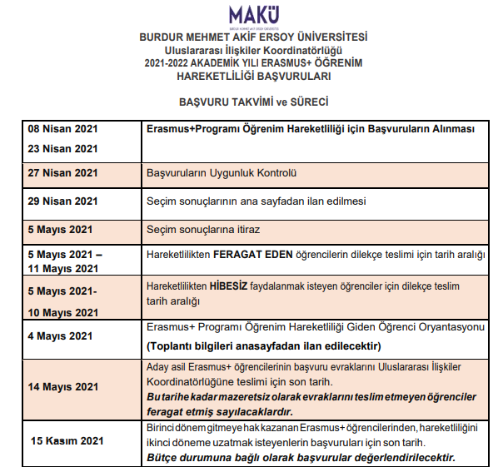

Slide 3
Koordinatörlerin Görevleri
Hareketlilik Öncesi
*Öğrenim anlaşması
-30 AKTS!!!
-Derslerin değil kredilerin denkleştirilmesi!!!
-AKTS kataloglarının iyi incelenmesi!!!
Öğrenci Yurt Dışındayken
*Değişiklik yapıldıysa Öğrenim Anlaşması
Hareketlilik Sonrası
*Not Dönüşümü(Akademik Tanınma)

Slide 4
OLA(Online Learning Agreement)(Çevrimiçi Öğrenim Anlaşması)
Öğrenim Anlaşmasının yeni dijital, kağıtsız halidir.
Bildiğiniz üzere, öğrencilerimizin hazırladıkları «Learning Agreement» yani öğrenim anlaşmalarının sizler tarafından imzalanması gerekmektedir.
2021 proje dönemi ile birlikte, AB tarafından uygulamaya geçirilen «Erasmus Dashboard» ve «OLA» sistemleri kullanılmaya başlanacak olup öğrenim anlaşmaları online olarak imzalanacaktır.
Bu süreçte sizlere ofisimiz tarafından tanımlama yapılacak olup, bu tanımlama sonrasında sunumda belirtilecek adımları takip ederek sistem üzerinden online öğrenim anlaşmalarını imzalayabileceksiniz.

Slide 5
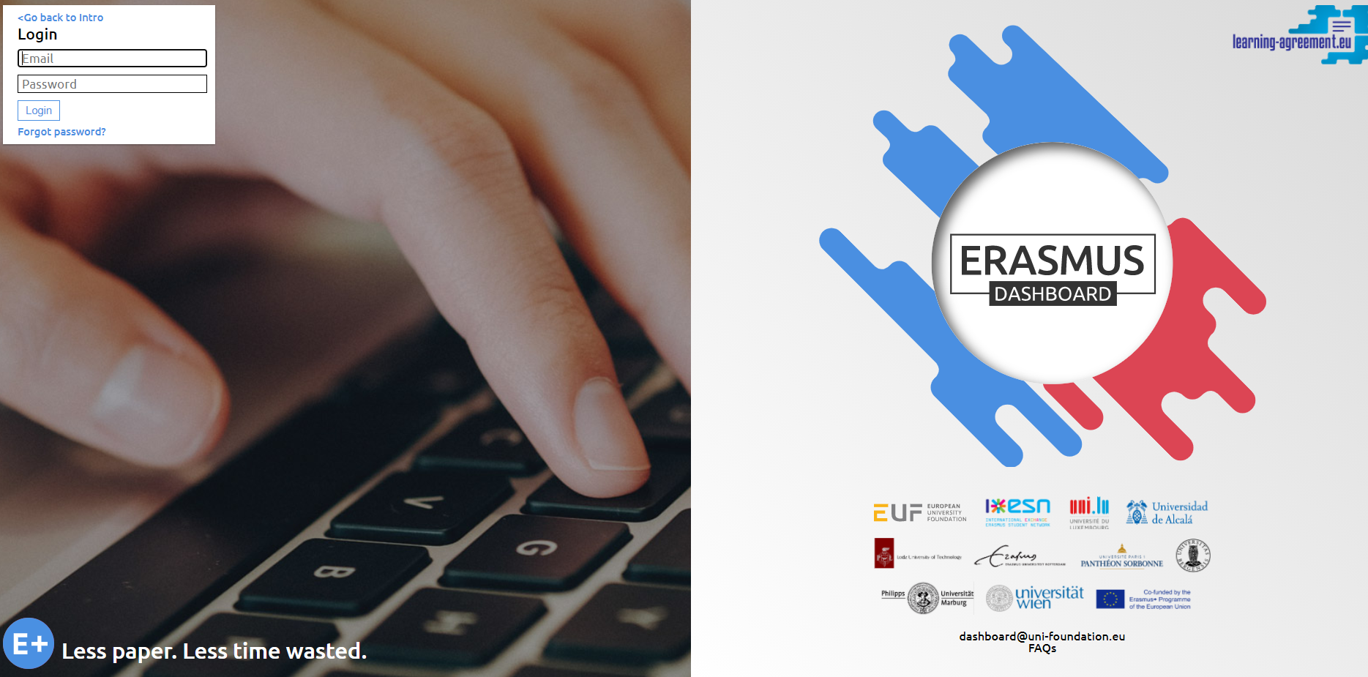
Şifrenizi oluşturduktan sonra

Slide 6
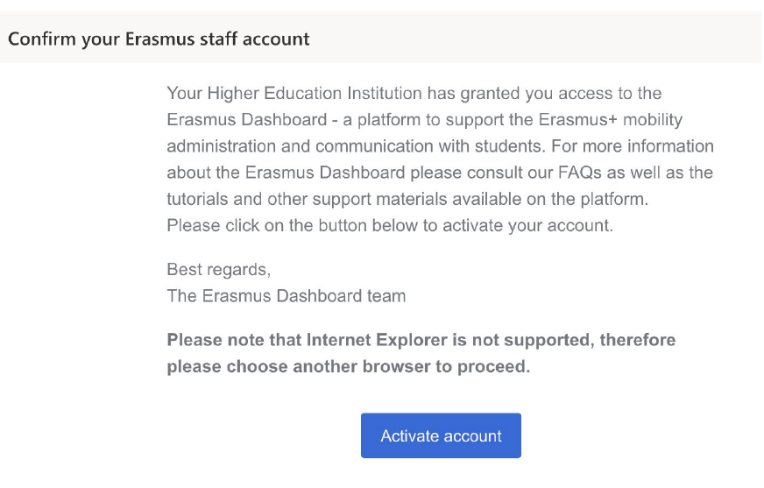
Öğrenim Anlaşmasını imzalama süreci, ofisimiz tarafından size tanımlama yapılması ile birlikte başlar.
Bu tanımlama işlemi sonrasında mail adresinize «Confirm your account» başlıklı bir mail gelecektir.
Bu mailde yer alan «Activate Account» yazısını tıklayarak hesabınızı onaylamanız ve şifre oluşturmanız gerekmektedir.

Slide 7
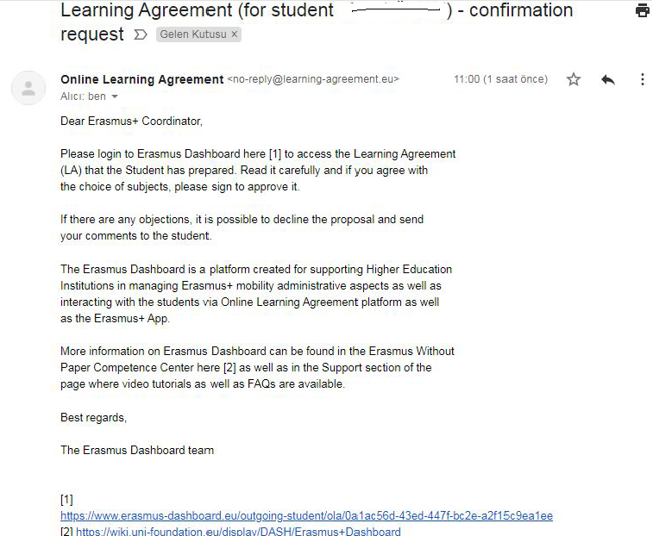
Öğrenim Anlaşmasını imzalama süreci, Erasmus
hareketliliğine hak kazanmış bölümünüz öğrencisinin sistem üzerinden «Online Learning Agreement» belgesini hazırlaması ve imza için size göndermesi ile başlıyor.

Slide 8
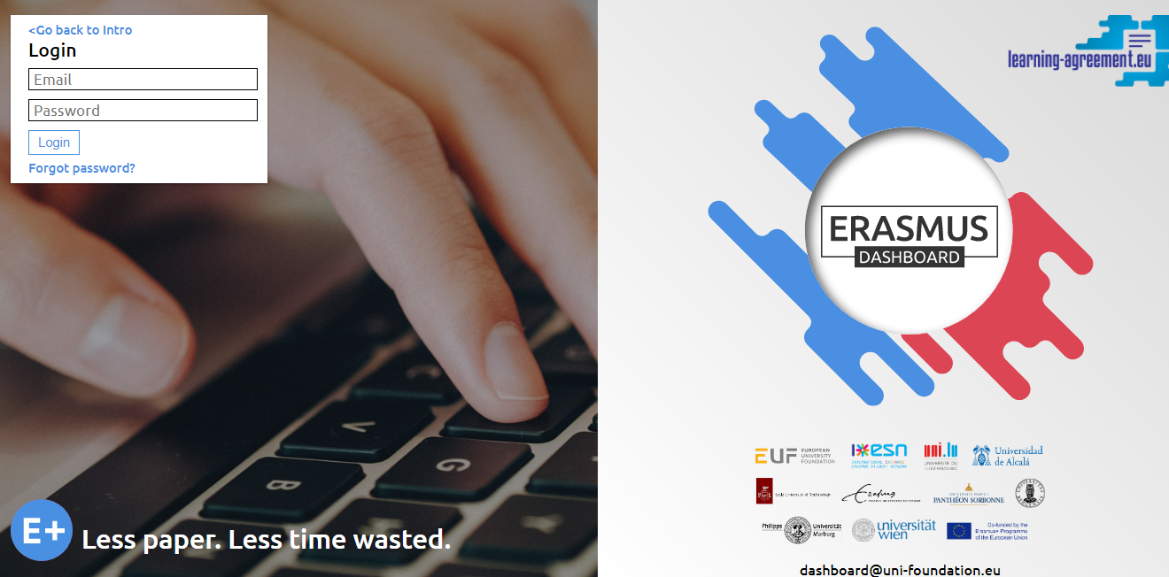
Artık şifreniz ile sisteme giriş yapabilirsiniz.

Slide 9
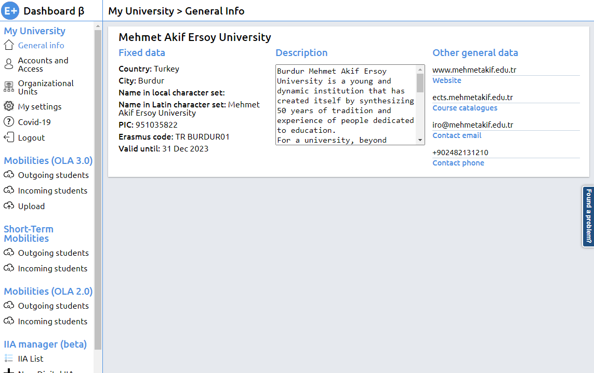
Sisteme giriş yaptıktan sonra, “Mobilities (OLA 3.0) başlığı altında yer alan “Outgoing students” alt başlığına tıklıyorsunuz.

Slide 10
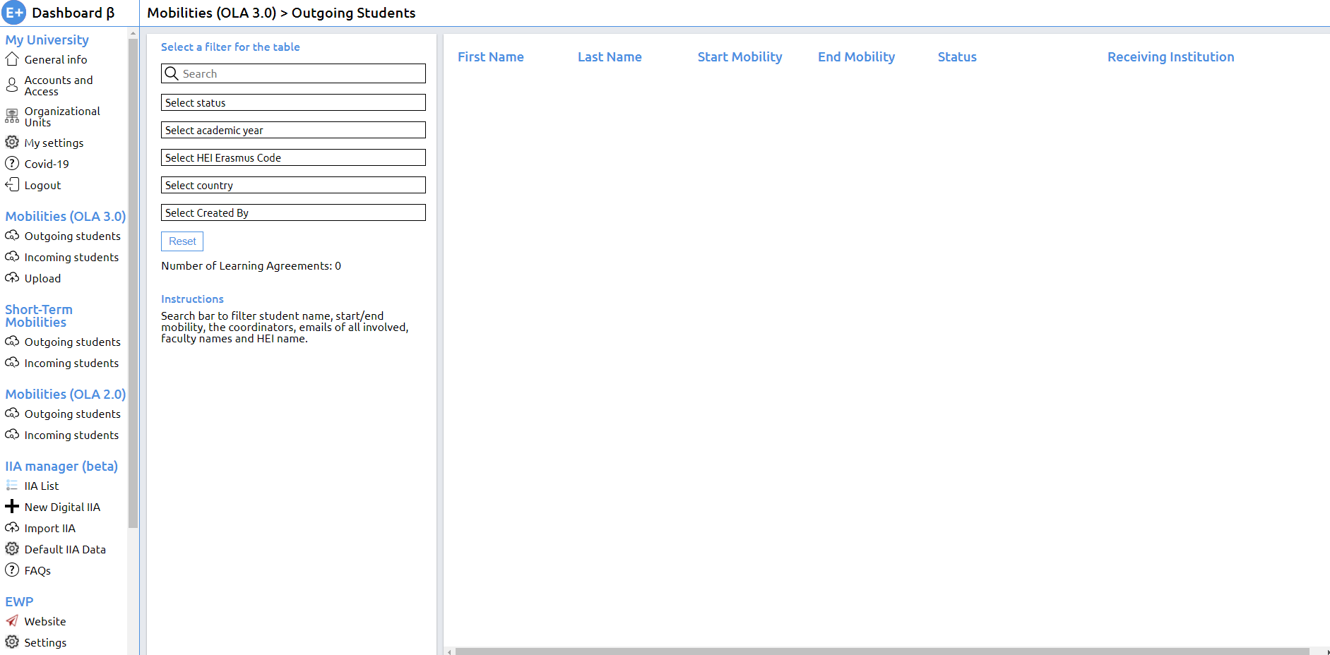
“Outgoing students” alt başlığına tıkladıktan sonra, giden öğrencilerin isimlerinin bulunduğu bir liste göreceksiniz.
Learning Agreement belgesini imzalamak istediğiniz öğrencinin bilgilerinin karşısında “Open Learning Agreement” kutucuğu yer almaktadır. Buraya tıklayınız.

Slide 11
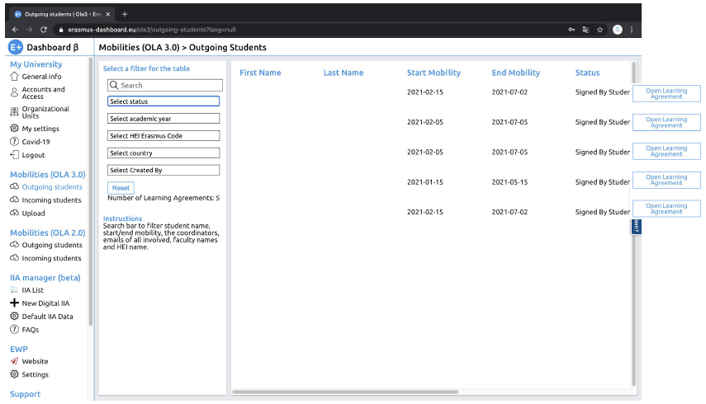

Slide 12
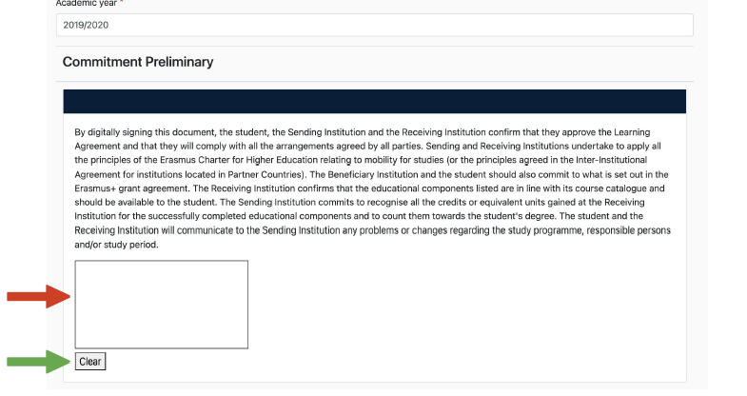
Open Learning Agreement başlığına tıkladıktan sonra, öğrencinizin belgesi açılacak.
Belgeyi kontrol ettikten sonra “Sign OLA” başlığı altında yer alan kutucuğun içine mouse, tablet kalem vb. yardımıyla imzanızı atınız.
İmzanızı değiştirmek istediğinizde “clear” butonuna basarak, imzanızı tekrardan atabilirsiniz.

Slide 13
Öğr. Gör. Ayşen TEMİZSOYLU 1212
Enstitüler
İlköğretim Matematik Öğrt.
İngilizce Öğrt.
İngiliz Dili ve Edebiyatı
Konaklama İşlt.
Moleküler Biyoloji ve Genetik
Tarih
Türkçe Öğretmenliği
Coğrafya
Sosyoloji
Felsefe
Nanobilim ve Nano Teknoloji

Slide 14
Öğr. Gör. Gülşah SAĞAM AKTAŞ 1213
İşletme
Makine Müh.
Okul Öncesi Öğrt.
Sosyal Hizmet Prog.
Elektrik ve Elektronik Müh.
Bankacılık ve Finans
İktisat
PDR
Veteriner
Peyzaj Mimarlığı
Sınıf Öğrt.
Kamu Yön.
Yazılım Müh.

Slide 15
Öğr. Gör. Hatice KORUR 1215
• Beden Eğitimi
• Bilgisayar Müh.
• Spor Yön.
• Beslenme ve Diyetetik
• Resim Öğrt.
• Sağlık Yön.
• Antrenörlük Eğt.
•
Müzik Teknolojileri
Hemşirelik
Mimarlık
Müzik Öğrt.
UT/YBS/MFY
Maliye
Ebelik
Gölhisar Bilgisayar Tek.

Slide 16
Uluslararası İlişkiler Koordinatörlüğü
Adres Uluslararası İlişkiler Koordinatörlüğü
İstiklal Yerleşkesi
Rektörlük Binası B-Blok Zemin Kat
Mehmet Akif Ersoy Üniversitesi
15030 Burdur
Web https://iro.mehmetakif.edu.tr/
Mail iro@mehmetakif.edu.tr
Telefon 0248 213 1210/1212/1213/1215
Erasmus+ Kurum Koordinatörü
Prof.Dr. Dursun KÖSE
Erasmus+ Program Sorumluları
Öğr.Gör. Ayşen TEMİZSOYLU
Öğr. Gör. Gülşah SAĞLAM AKTAŞ
Öğr. Gör. Hatice KORUR

